Slide 1
Ledsagarservice
Statistik

Slide 2
Andel ledsagningsbeslut SOL & LSS 2011
 | Antal unika personer inom SOL | Antal beslut med ledsagning inom SOL | Andel som har ett beslut om ledsagning SOL | Antal unika personer inom LSS | Antal beslut med ledsagning inom LSS | Andel som har ett beslut om ledsagning inom LSS
Totalt i staden | 6862 | 389 | 5,7% | 4074 | 521 | 12,8%
År 2011 uppgick antalet individer med rätt till ledsagarservice /ledsagning genom SOL och LSS till cirka 9 400 inom Stockholms stad. Av de drygt 6860 individerna inom SOL var det cirka 6 % som använde sig av ledsagning. Av de drygt 4070 individerna inom LSS nyttjade cirka 13 % sig av ledsagarservice.

Slide 3
Sammanställning utvalda stadsdelsförvaltningar SOL och LSS
Antal beslut SOL och LSS | 2007 | 2008 | 2009 | 2010 | 2011
Enskede-Årsta-Vantör | 101 | 118 | 117 | 117 | 105
Hägersten-Liljeholmen | 57 | 43 | 51 | 58 | 60
Hässelby-Vällingby | 69 | 81 | 90 | 94 | 103
Kungsholmen | 35 | 34 | 44 | 44 | 49
Beslutade timmar SOL och LSS | 2007 | 2008 | 2009 | 2010 | 2 011
Enskede-Årsta-Vantör | 2041 | 2448 | 1913 | 1999 | 1693
Hägersten-Liljeholmen | 1085 | 954 | 948 | 1108 | 1141
Hässelby-Vällingby | 1290 | 1395 | 1356 | 1519 | 1718
Kungsholmen | 774 | 930 | 1198 | 1177 | 1218
Utförda timmar SOL och LSS | 2007 | 2008 | 2009 | 2010 | 2011
Enskede-Årsta-Vantör | 1 162 | 1 449 | 1 250 | 1 218 | 853
Hägersten-Liljeholmen | 774 | 628 | 608 | 788 | 834
Hässelby-Vällingby | 770 | 245 | 969 | 1262 | 1345
Kungsholmen | 360 | 482 | 569 | 553 | 667

Slide 4
Antal avslag per beslut
Vid besöken hos de fyra stadsdelsförvaltningarna har vi även tagit del av avslag, delavslag och i vissa fall beslut gällande ledsagning/ledsagarservice under år 2011. Andelen avslag/delavslag skiljer sig åt mellan de utvalda stadsdelsförvaltningarna. Hässelby-Vällingby är den stadsdelsförvaltning där det sker störst andel avslag/delavslag per beslut . Under året har 103 beslut fattats och 44 avslag/delavslag vilket innebär en andel på 43 %. På Kungsholmen ligger motsvarande siffra på 8 %.
Beslut och avslag SOL och LSS | Antal beslut 2011 | Antal avslag/delavslag 2011 | Andel avslag/delavslag per beslut
Enskede-Årsta-Vantör | 105 | 26 | 25 %
Hägersten-Liljeholmen | 60 | 12 | 20 %
Hässelby-Vällingby | 103 | 44 | 43 %
Kungsholmen | 49 | 4 | 8 %

Slide 5
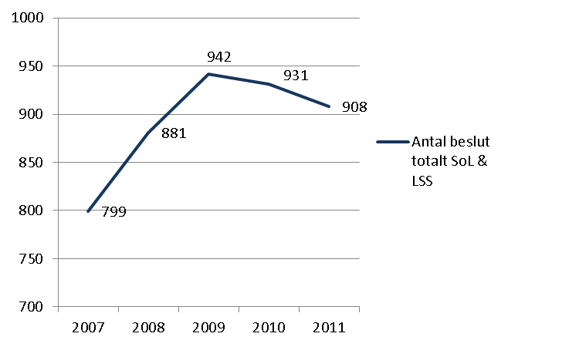
Antal beslut

Slide 6
Antal beslut per stadsdelsförvaltning SOL
Antal beslut | 2007 | 2008 | 2009 | 2010 | 2011
Bromma | 15 | 20 | 23 | 22 | 17
Enskede-Årsta-Vantör | 37 | 59 | 63 | 52 | 45
Farsta | 28 | 32 | 35 | 41 | 52
Hägersten-Liljeholmen | 23 | 14 | 19 | 19 | 17
Hässelby-Vällingby | 28 | 29 | 22 | 26 | 29
Kungsholmen | 12 | 14 | 14 | 16 | 20
Norrmalm | 17 | 16 | 12 | 6 | 9
Rinkeby-Kista | 15 | 17 | 20 | 18 | 20
Skarpnäck | 20 | 21 | 18 | 13 | 17
Skärholmen | 15 | 13 | 16 | 14 | 15
Socialförvaltningen | 1 | 2 | 2 | 1 | 2
Spånga-Tensta | 13 | 17 | 16 | 12 | 14
Södermalm | 85 | 113 | 127 | 122 | 114
Älvsjö | 6 | 9 | 5 | 13 | 9
Östermalm | 13 | 14 | 16 | 10 | 9
Total | 328 | 390 | 408 | 385 | 389

Slide 7
Antal beslut per stadsdelsförvaltning LSS
Antal beslut | 2007 | 2008 | 2009 | 2010 | 2011
Bromma | 35 | 53 | 48 | 55 | 35
Enskede-Årsta-Vantör | 64 | 59 | 54 | 65 | 60
Farsta | 15 | 23 | 30 | 26 | 29
Hägersten-Liljeholmen | 34 | 29 | 32 | 39 | 43
Hässelby-Vällingby | 41 | 52 | 68 | 68 | 74
Kungsholmen | 23 | 20 | 30 | 28 | 29
Norrmalm | 32 | 33 | 30 | 23 | 17
Rineby-Kista | 42 | 41 | 33 | 32 | 38
Skarpnäck | 35 | 36 | 45 | 36 | 36
Skärholmen | 26 | 23 | 43 | 36 | 39
Spånga-Tensta | 42 | 35 | 36 | 48 | 38
Södermalm | 52 | 54 | 53 | 48 | 44
Älvsjö | 19 | 24 | 18 | 25 | 22
Östermalm | 12 | 11 | 16 | 18 | 17
Total | 472 | 493 | 536 | 547 | 521

Slide 8
Beslutade timmar per stadsdelsförvaltning LSS
Beslutade timmar | 2007 | 2008 | 2009 | 2010 | 2011
Bromma | 590 | 946 | 913 | 845 | 607
Enskede-Årsta-Vantör | 1502 | 1560 | 1098 | 1346 | 1091
Farsta | 271 | 432 | 561 | 462 | 392
Hägersten-Liljeholmen | 649 | 627 | 583 | 737 | 879
Hässelby-Vällingby | 802 | 896 | 1027 | 1136 | 1311
Kungsholmen | 586 | 660 | 877 | 870 | 866
Norrmalm | 695 | 716 | 672 | 450 | 373
Rinkeby-Kista | 1329 | 1285 | 1029 | 916 | 834
Skarpnäck | 729 | 625 | 716 | 590 | 616
Skärholmen | 547 | 540 | 682 | 616 | 679
Spånga-Tensta | 1549 | 1061 | 982 | 1048 | 753
Södermalm | 1066 | 1118 | 1057 | 947 | 830
Älvsjö | 302 | 588 | 407 | 609 | 429
Östermalm | 190 | 177 | 303 | 332 | 322
Total | 10807 | 11231 | 10908 | 10903 | 9982

Slide 9
Beslutade timmar per stadsdelsförvaltning SOL
Beslutade timmar | 2007 | 2008 | 2009 | 2010 | 2011
Bromma | 249 | 262 | 335 | 334 | 244
Enskede-Årsta-Vantör | 539 | 888 | 815 | 654 | 603
Farsta | 456 | 542 | 554 | 679 | 787
Hägersten-Liljeholmen | 437 | 328 | 365 | 371 | 262
Hässelby-Vällingby | 488 | 499 | 329 | 383 | 408
Kungsholmen | 188 | 270 | 321 | 307 | 352
Norrmalm | 320 | 334 | 234 | 113 | 145
Rinkeby-Kista | 314 | 300 | 408 | 357 | 385
Skarpnäck | 437 | 331 | 282 | 226 | 261
Skärholmen | 349 | 192 | 209 | 158 | 216
Socialförvaltningen | 15 | 49 | 49 | 25 | 45
Spånga-Tensta | 350 | 315 | 298 | 177 | 233
Södermalm | 1462 | 1850 | 2057 | 1865 | 1732
Älvsjö | 129 | 240 | 72 | 296 | 153
Östermalm | 163 | 172 | 233 | 191 | 176
Total | 5897 | 6570 | 6559 | 6136 | 6003

Slide 10
Utförda timmar per stadsdelsförvaltning SOL
Utförda timmar | 2007 | 2008 | 2009 | 2010 | 2011
Bromma | 28 | 20 | 37 | 302 | 115
Enskede-Årsta-Vantör | 332 | 505 | 479 | 431 | 278
Farsta | 313 | 375 | 356 | 486 | 520
Hägersten-Liljeholmen | 327 | 300 | 256 | 271 | 174
Hässelby-Vällingby | 297 | 143 | 211 | 324 | 288
Kungsholmen | 125 | 147 | 193 | 154 | 272
Norrmalm | 237 | 206 | 224 | 87 | 122
Rinkeby-Kista | 44 | 58 | 342 | 296 | 268
Skarpnäck | 121 | 46 | 124 | 107 | 129
Skärholmen | 100 | 81 | 55 | 80 | 77
Socialförvaltningen | 0 | 26 | 19 | 0 | 0
Spånga-Tensta | 287 | 247 | 264 | 136 | 181
Södermalm | 941 | 1097 | 1144 | 1226 | 1118
Älvsjö | 0 | 20 | 0 | 75 | 23
Östermalm | 65 | 78 | 167 | 113 | 121
Total | 3216 | 3348 | 3872 | 4085 | 3686

Slide 11
Utförda timmar per stadsdelsförvaltning LSS
Utförda timmar | 2007 | 2008 | 2009 | 2010 | 2011
Bromma | 226 | 265 | 155 | 691 | 321
Enskede-Årsta-Vantör | 830 | 944 | 771 | 788 | 575
Farsta | 161 | 158 | 261 | 274 | 259
Hägersten-Liljeholmen | 447 | 328 | 352 | 517 | 660
Hässelby-Vällingby | 473 | 102 | 758 | 938 | 1057
Kungsholmen | 235 | 335 | 376 | 399 | 395
Norrmalm | 505 | 569 | 479 | 345 | 264
Rinkeby-Kista | 463 | 263 | 953 | 807 | 635
Skarpnäck | 84 | 80 | 147 | 131 | 303
Skärholmen | 93 | 347 | 92 | 376 | 475
Spånga-Tensta | 1197 | 976 | 897 | 752 | 577
Södermalm | 543 | 669 | 498 | 702 | 682
Älvsjö | 28 | 39 | 108 | 191 | 113
Östermalm | 85 | 142 | 166 | 180 | 159
Total | 5367 | 5216 | 6013 | 7090 | 6474

Slide 12
Medel antal beslutade timmar per beslut SOL & LSS
Beslutade timmar per person/beslut SOL | 2007 | 2008 | 2009 | 2010 | 2011
Enskede-Årsta-Vantör | 15 | 15 | 13 | 13 | 13
Hägersten-Liljeholmen | 19 | 23 | 19 | 20 | 15
Hässelby-Vällingby | 17 | 17 | 15 | 15 | 14
Kungsholmen | 16 | 19 | 23 | 19 | 18
Totalt i staden | 18 | 17 | 16 | 16 | 15
Beslutade timmar per person/beslut LSS | 2007 | 2008 | 2009 | 2010 | 2011
Enskede-Årsta-Vantör | 23 | 26 | 20 | 21 | 18
Hägersten-Liljeholmen | 19 | 22 | 18 | 19 | 20
Hässelby-Vällingby | 20 | 17 | 15 | 17 | 18
Kungsholmen | 25 | 33 | 29 | 31 | 30
Totalt i staden | 23 | 23 | 20 | 20 | 19

Slide 13
Beslutade timmar, utförda timmar och kostnad per beslut SOL & LSS, 2011
SOL & LSS | Beslutade timmar per beslut | Utförda timmar per beslut | Kostnad per beslut
Bromma | 16 | 8 | 46845
Enskede-Årsta-Vantör | 16 | 8 | 37507
Farsta | 15 | 10 | 45075
Hägersten-Liljeholmen | 19 | 14 | 56488
Hässelby-Vällingby | 17 | 13 | 57517
Kungsholmen | 25 | 14 | 61445
Norrmalm | 20 | 15 | 108318
Rinkeby-Kista | 21 | 16 | 66959
Skarpnäck | 17 | 8 | 52631
Skärholmen | 17 | 10 | 52995
Spånga-Tensta | 19 | 15 | 52248
Södermalm | 16 | 11 | 34067
Älvsjö | 19 | 4 | 68104
Östermalm | 19 | 11 | 56528
Total | 18 | 11 | 51081

Slide 14
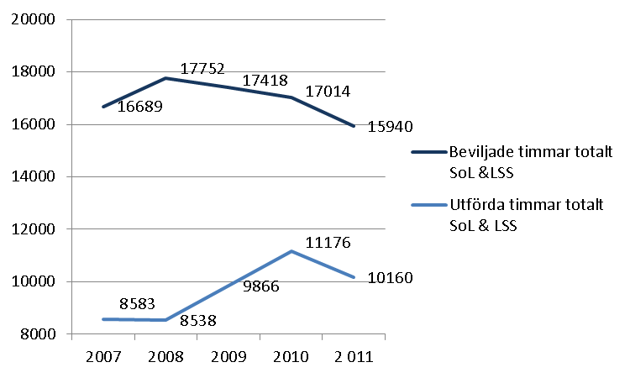
Beviljade och utförda timmar totalt

Slide 15
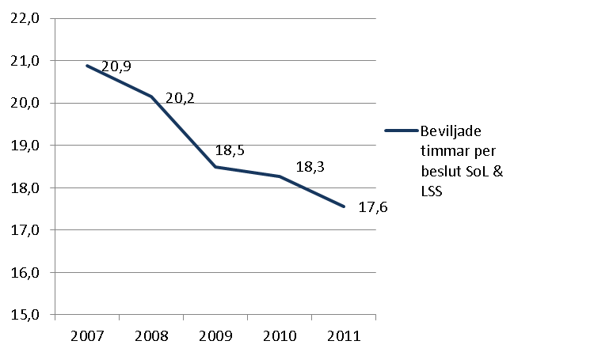
Beviljade timmar per beslut

Slide 16
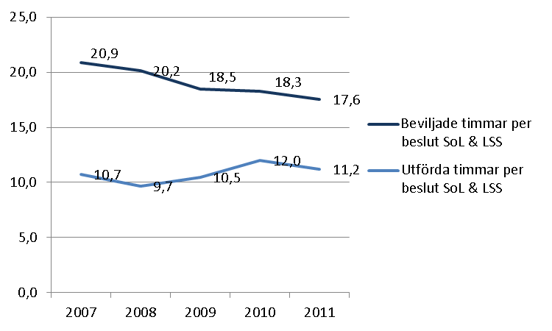
Beviljade och utförda timmar per beslut

Slide 17
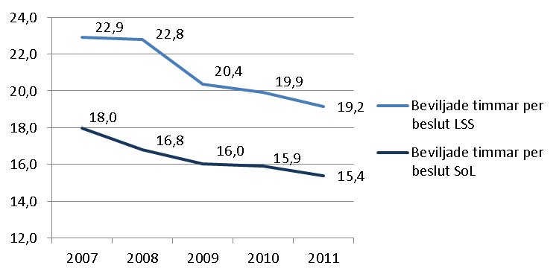
Beviljade timmar per beslut SOL & LSS

Slide 18
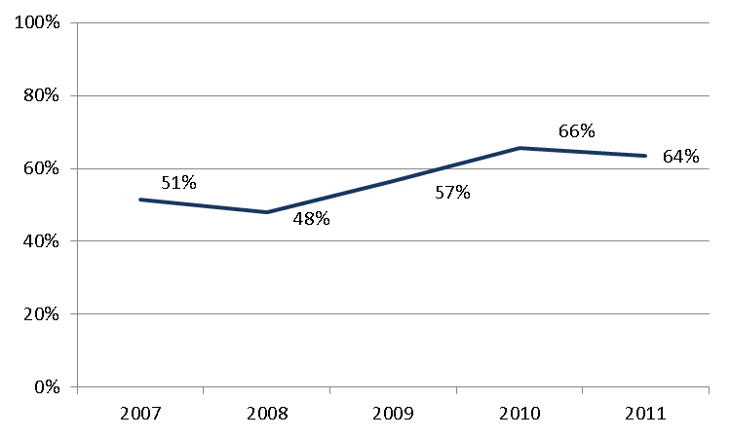
Utförandegrad över tid

Slide 19
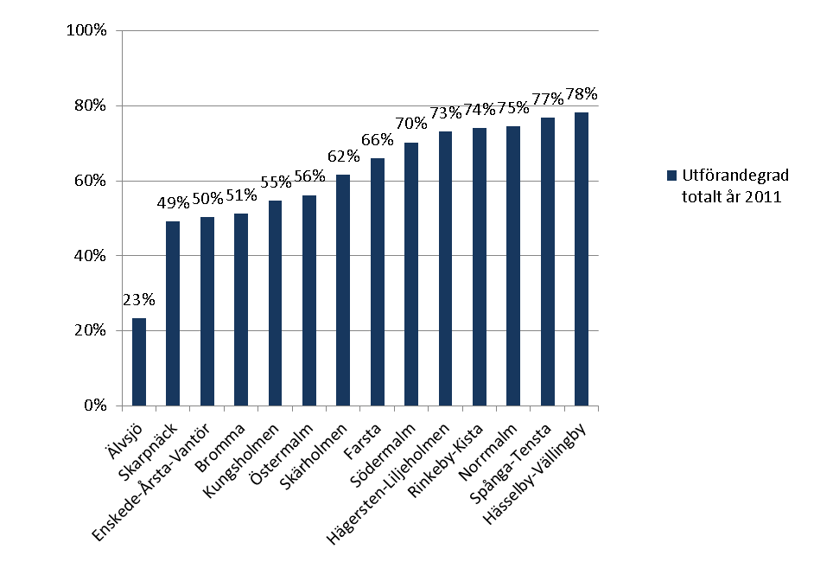
Utförandegrad per stadsdelsförvaltning

Slide 20
Utförandegrad SOL & LSS
Utförandegrad SOL & LSS | 2007 | 2008 | 2009 | 2010 | 2011
Enskede-Årsta-Vantör | 57% | 59% | 65% | 61% | 50%
Hägersten-Liljeholmen | 71% | 66% | 64% | 71% | 73%
Hässelby-Vällingby | 60% | 18% | 71% | 83% | 78%
Kungsholmen | 47% | 52% | 48% | 47% | 55%
Totalt i staden | 51% | 48% | 57% | 66% | 64%

Slide 21
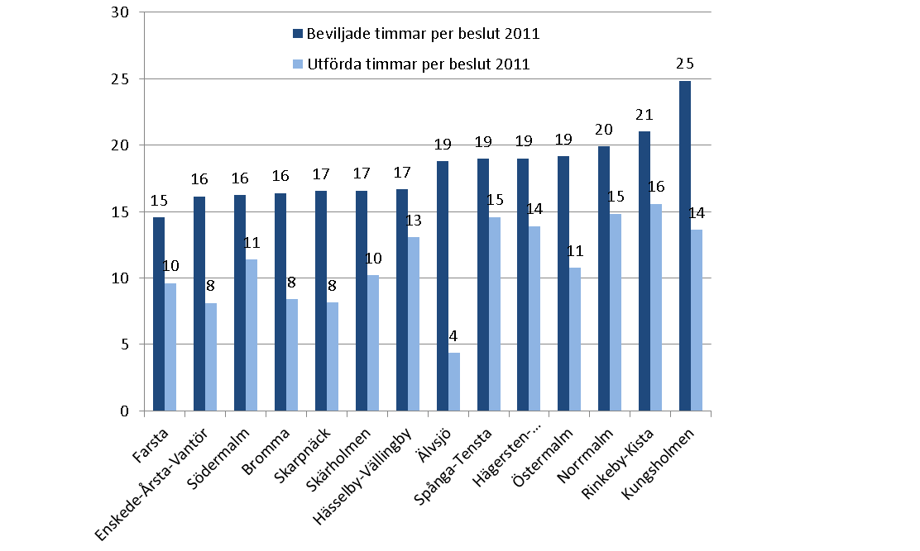
Beviljade och utförda timmar per beslut och stadsdelsförvaltning

Slide 22
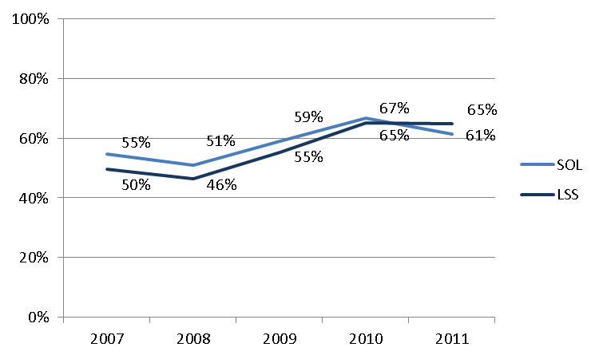
Utförandegrad över tid SOL respektive LSS

Slide 23
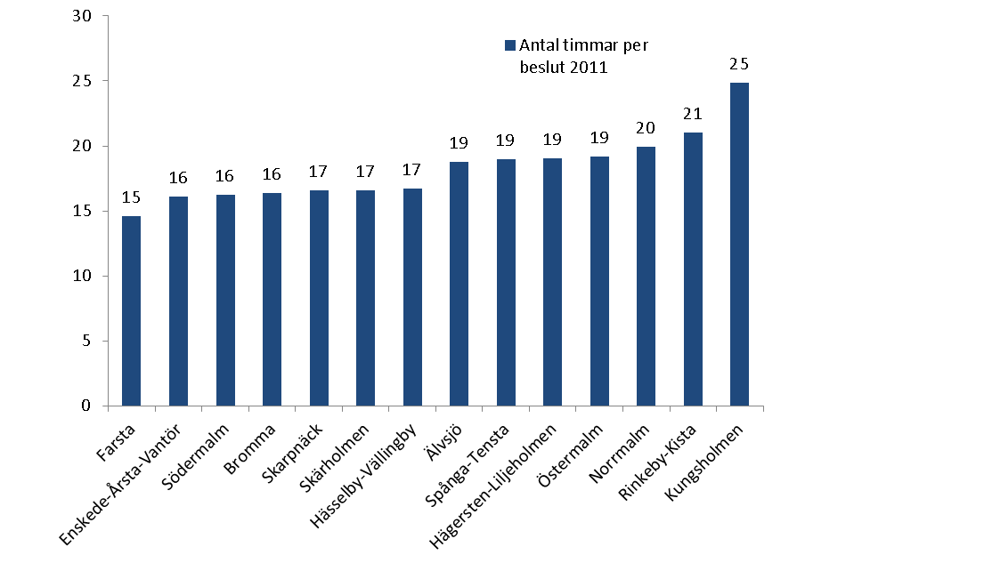
Antal timmar per beslut och stadsdelsförvaltning

Slide 24
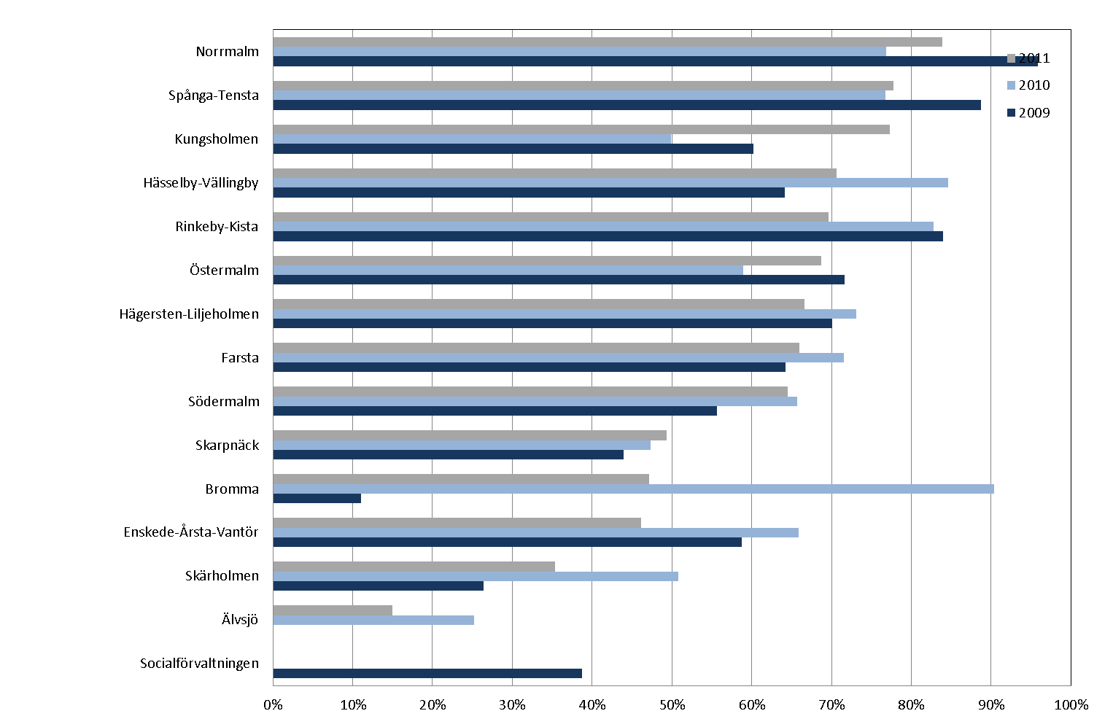
Utförandegrad per stadsdelsförvaltning (SOL)
Totalt, 2011 (61%)

Slide 25
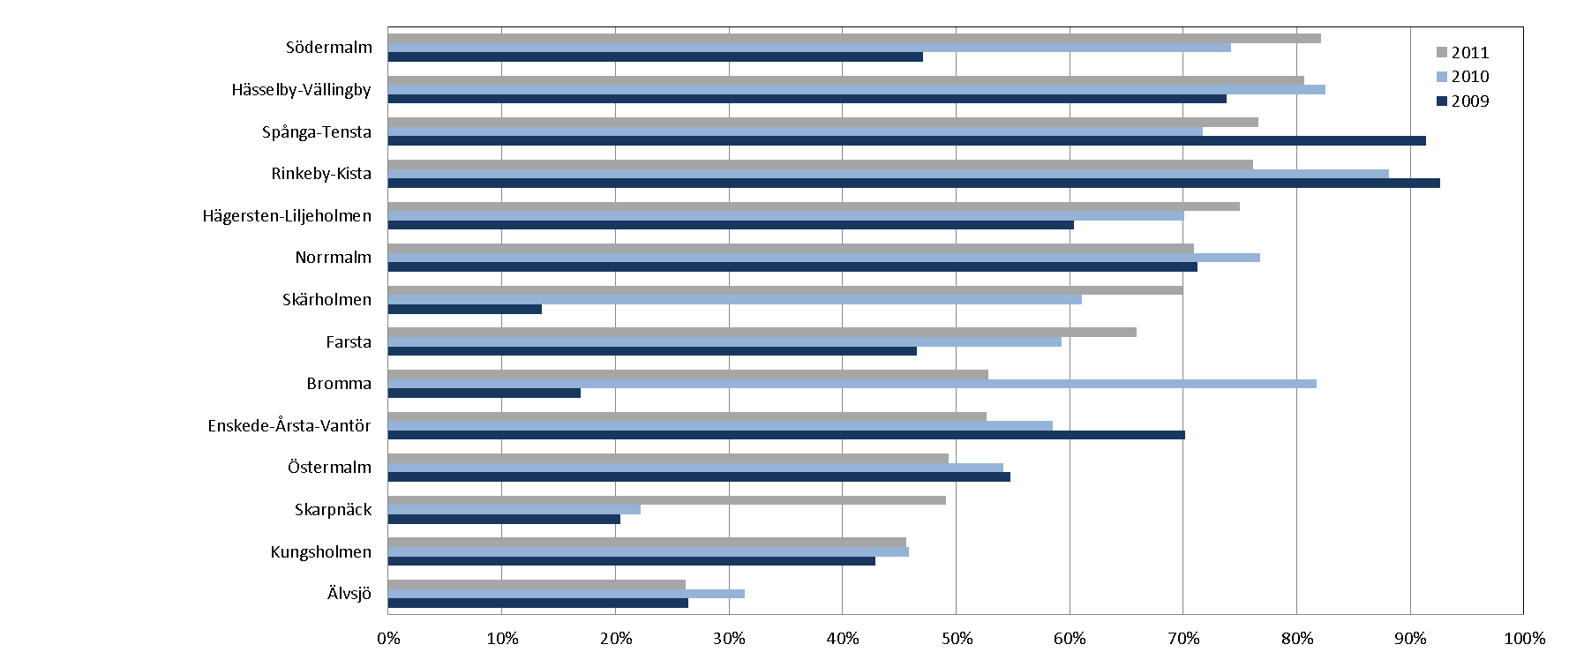
Utförandegrad per stadsdelsförvaltning (LSS)
Totalt, 2011 (65%)

Slide 26
Sammanställning kostnad per beslut
Kostnad per beslut | 2009 | 2010 | 2011
Enskede-Årsta-Vantör | 41 861 | 48 360 | 37 507
Hägersten-Liljeholmen | 48 484 | 51 682 | 56 488
Hässelby-Vällingby | 45 551 | 58 037 | 57 517
Kungsholmen | 46 419 | 57 040 | 61 445
Totalt hela staden | 42 505 | 47 756 | 50 968

Slide 27
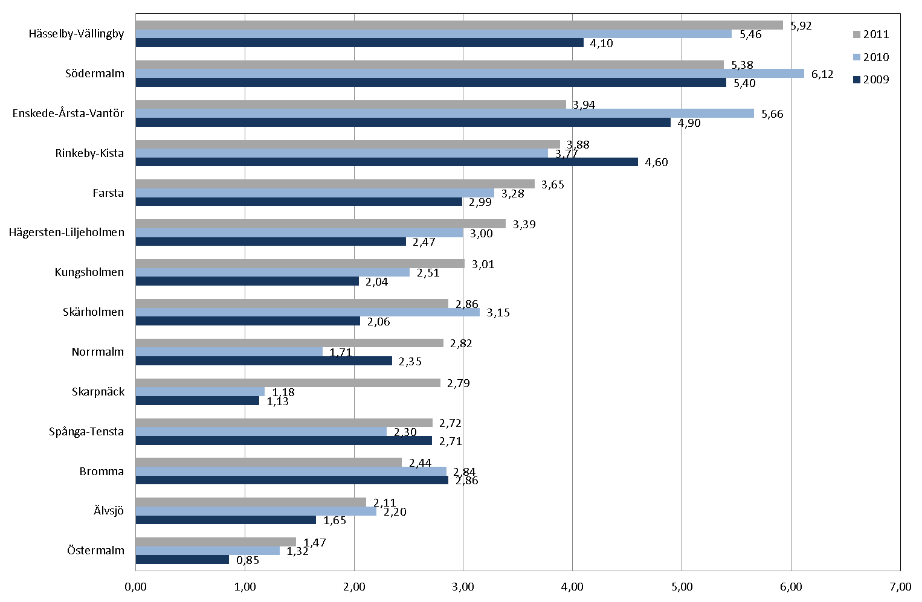
Total kostnad i milj. kronor per stadsdelsförvaltning

